Slide 1

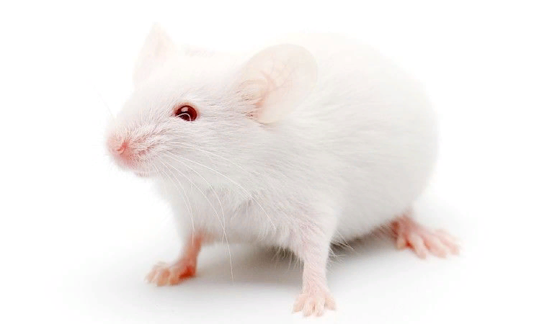
Фиксирующее приспособление для КТ-исследования лабораторных мышей
Инициативная разработка

Slide 2
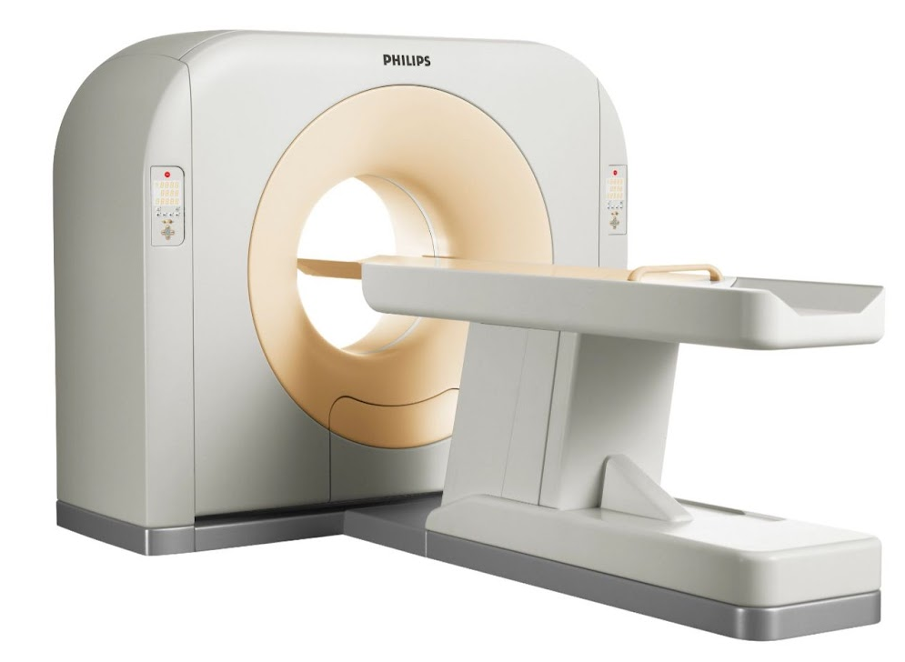
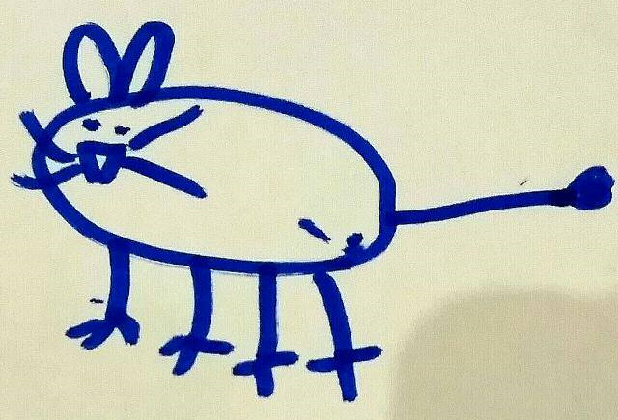
Проблема пользователя
У пользователя имеется проблема обездвиживания мелких лабораторных животных (мышей, крыс) с целью проведения томографических исследований. При этом применение наркотизирующих и седативных средств крайне нежелательно во избежание нарушения “чистоты” эксперимента.
?

Slide 3
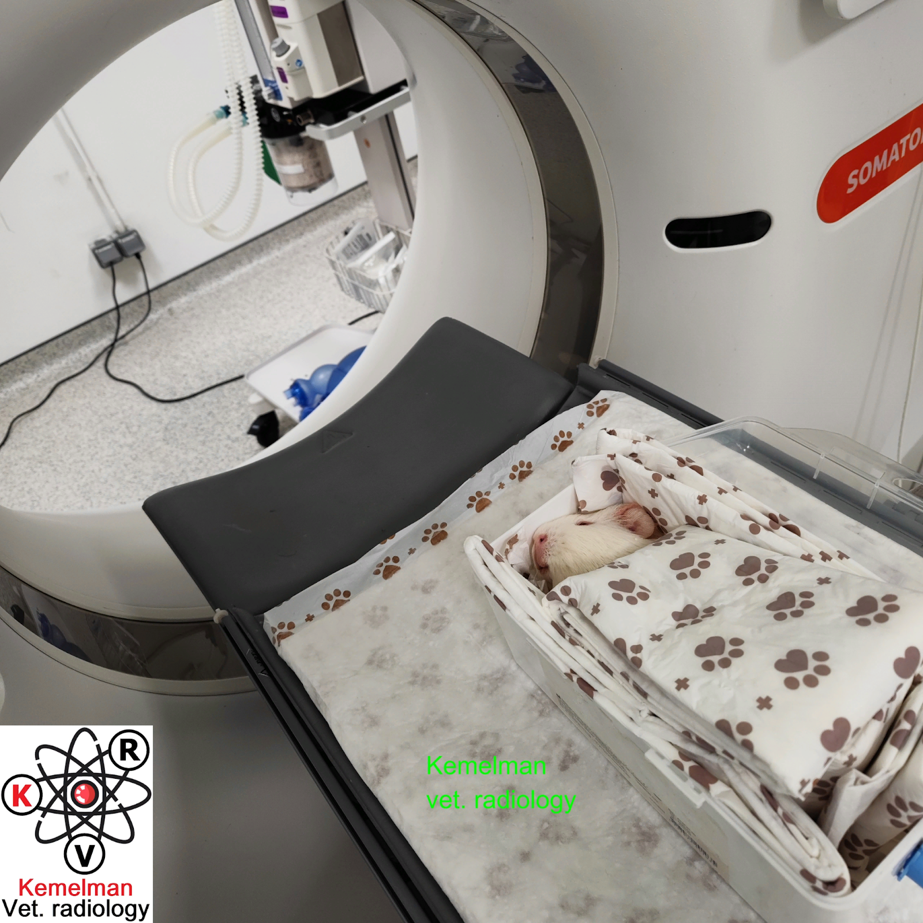
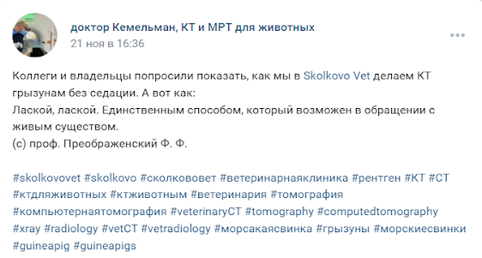
Проблема пользователя
Доступ по ссылке:
https://vk.com/dvmkemelman?w=wall-94759026_1304

Slide 4
Решение
В качестве варианта решения проблемы предлагаем разработать и внедрить в использование фиксационное устройство для томографического исследования мелких лабораторных животных - оно предоставит пользователям возможность быстро и эффективно зафиксировать лабораторных мышей, крыс, морских свинок для проведения КТ и МРТ без применения фармакологических препаратов.

Slide 5
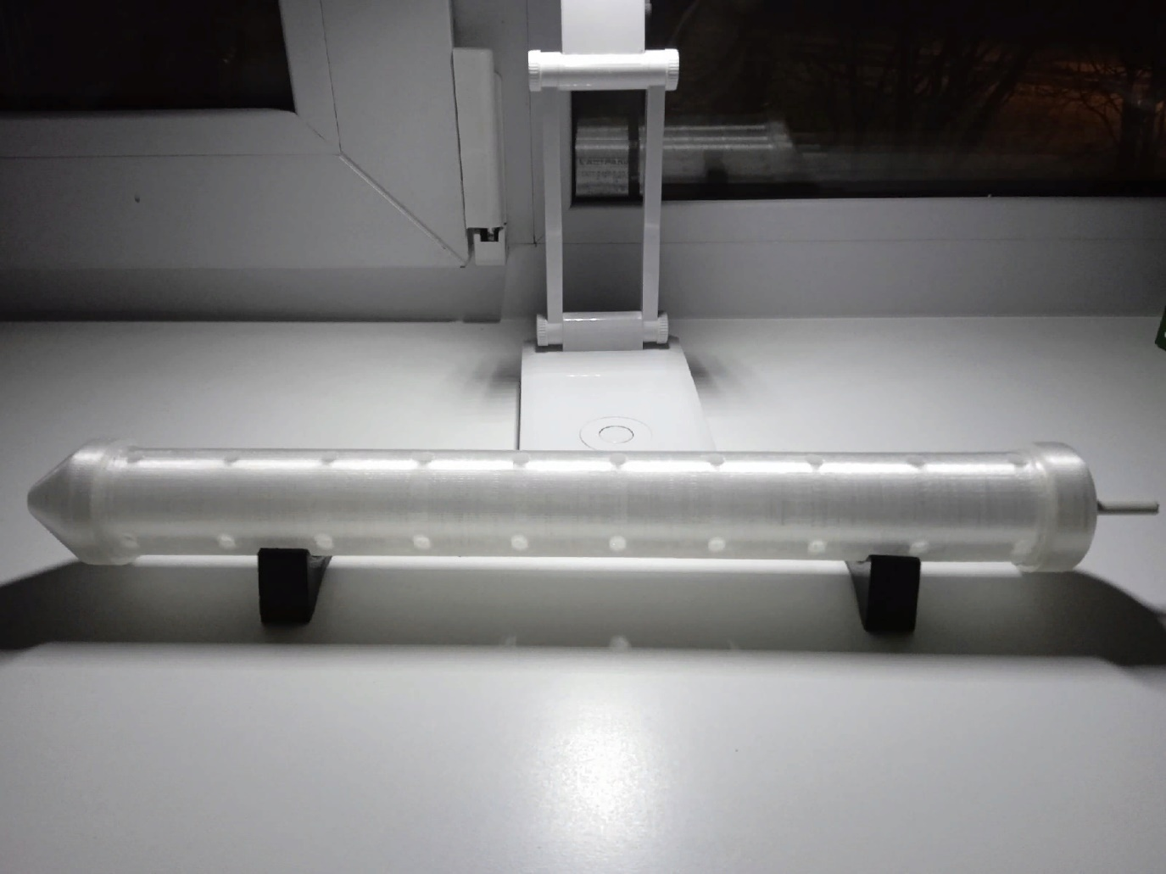
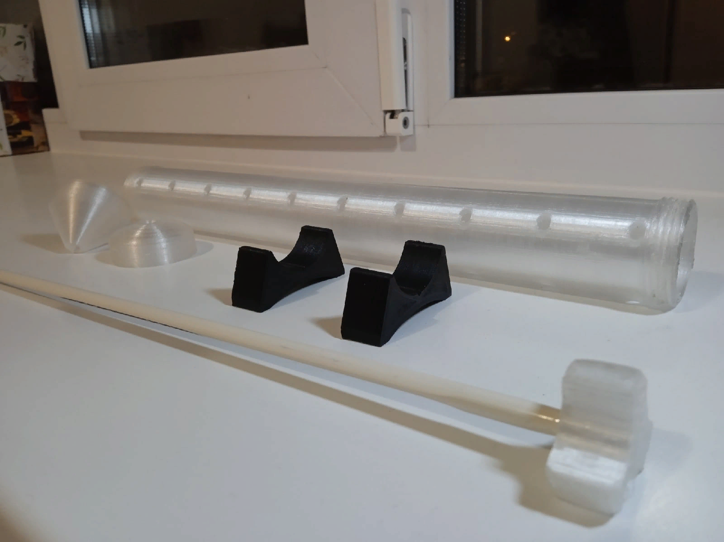
Демонстрация решения

Slide 6
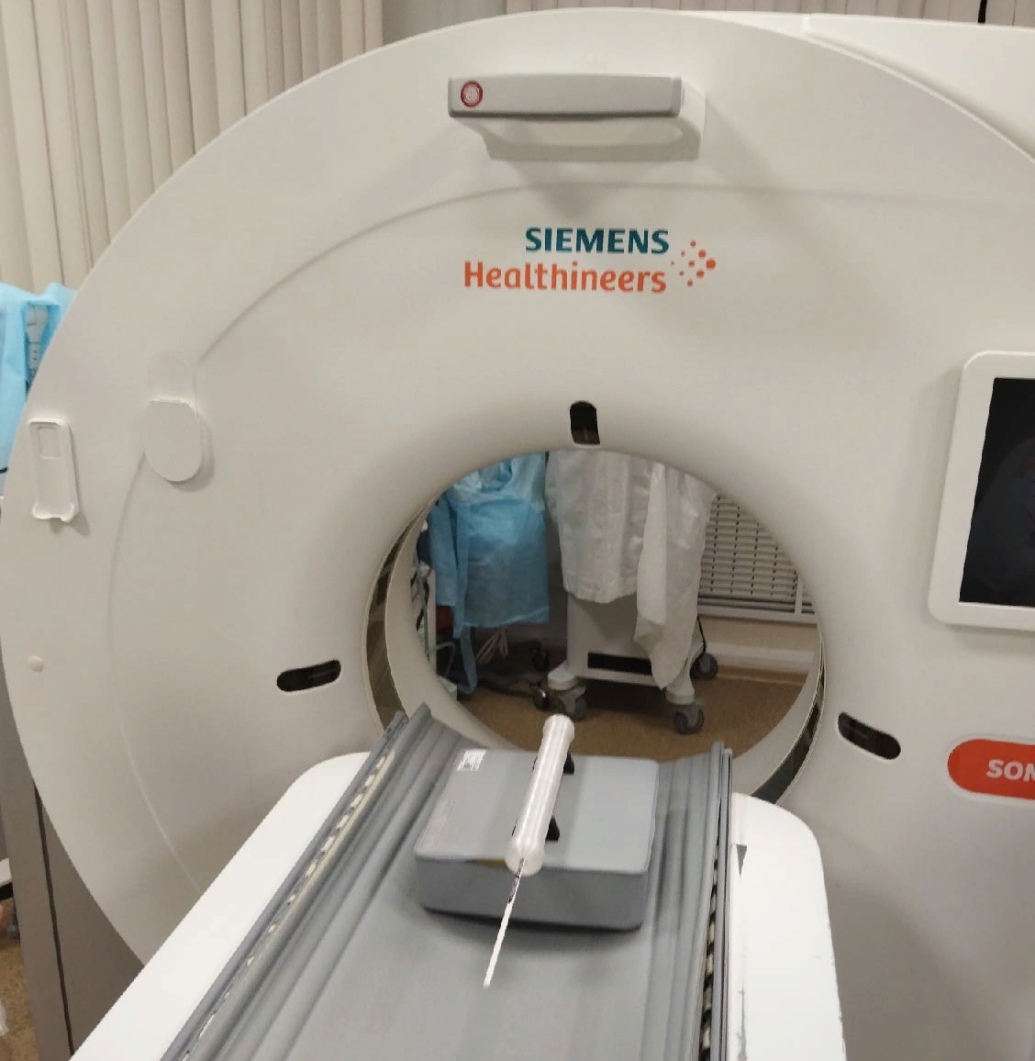
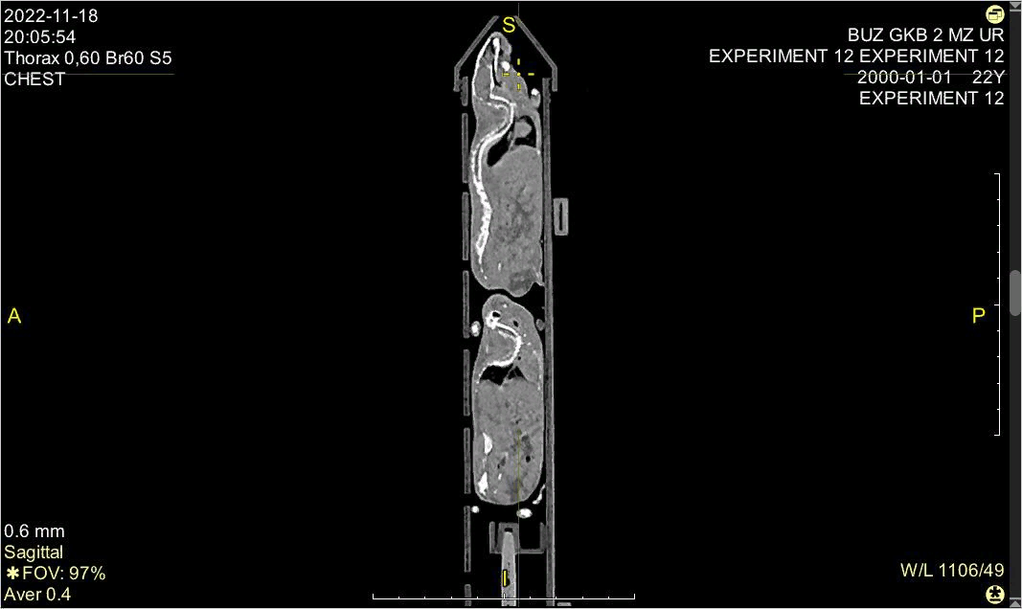
Демонстрация решения
МСКТ Siemens Somatom Go

Slide 7
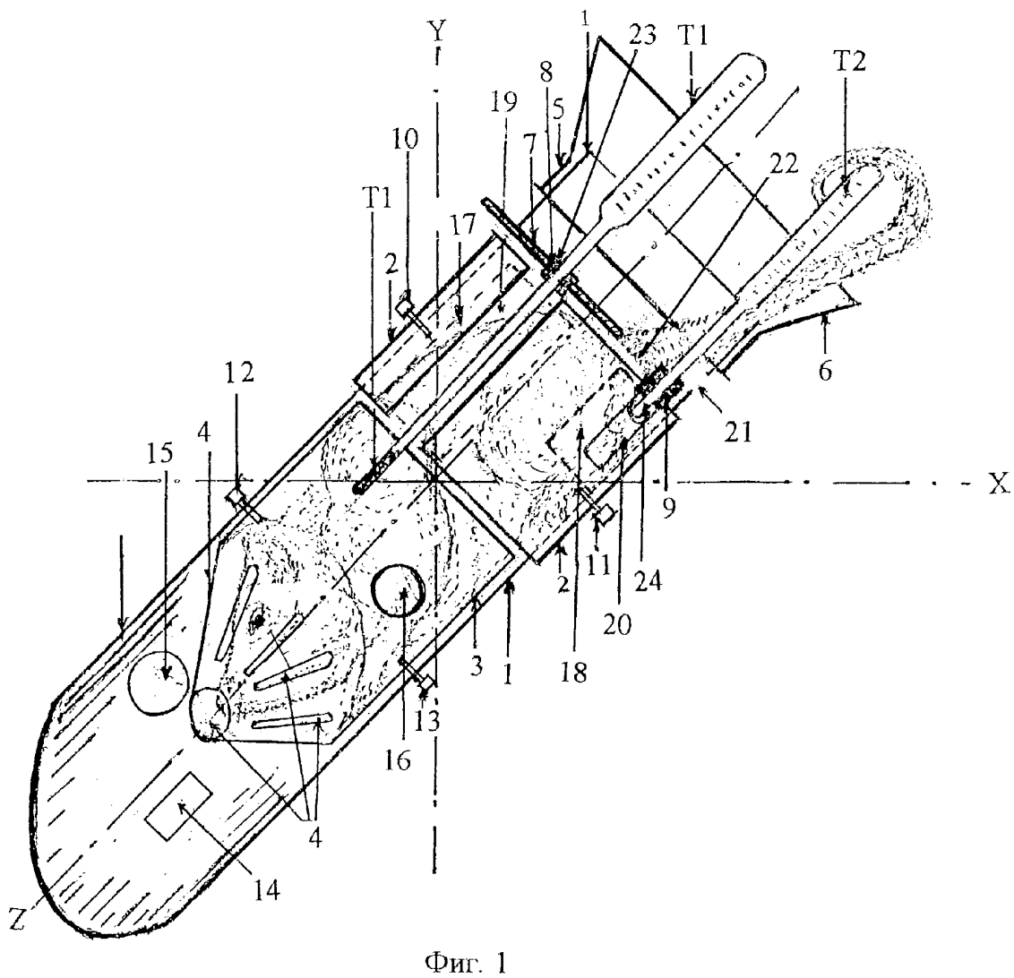
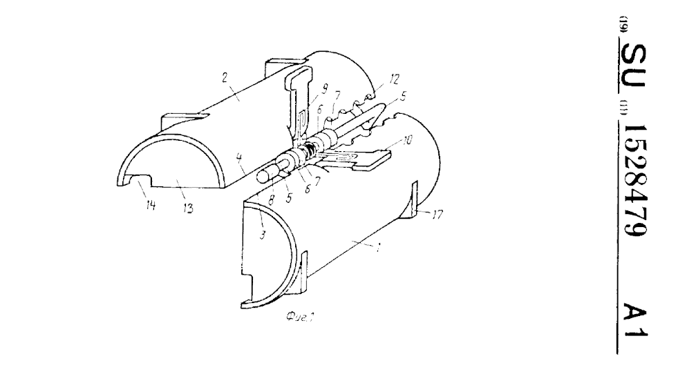
https://avatars.mds.yandex.net/i?id=0100e5e06616f4c636bd1da5fd6ad039-4379294-images-taas-consumers&ref=patents&n=13
Прямые конкуренты
https://avatars.mds.yandex.net/i?id=5f445034073caf33b8ec7d43573855fa-5219185-images-taas-consumers&ref=patents&n=13

Slide 8
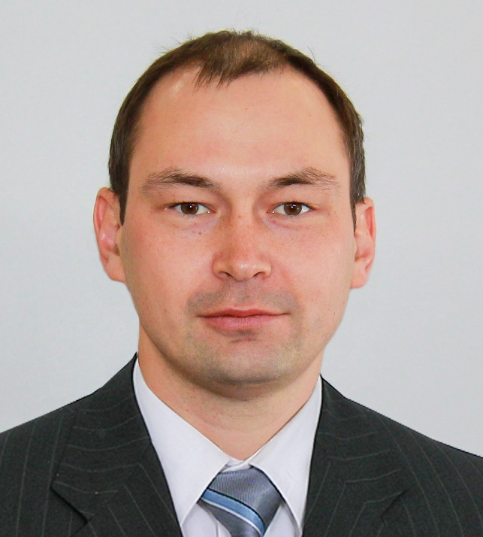

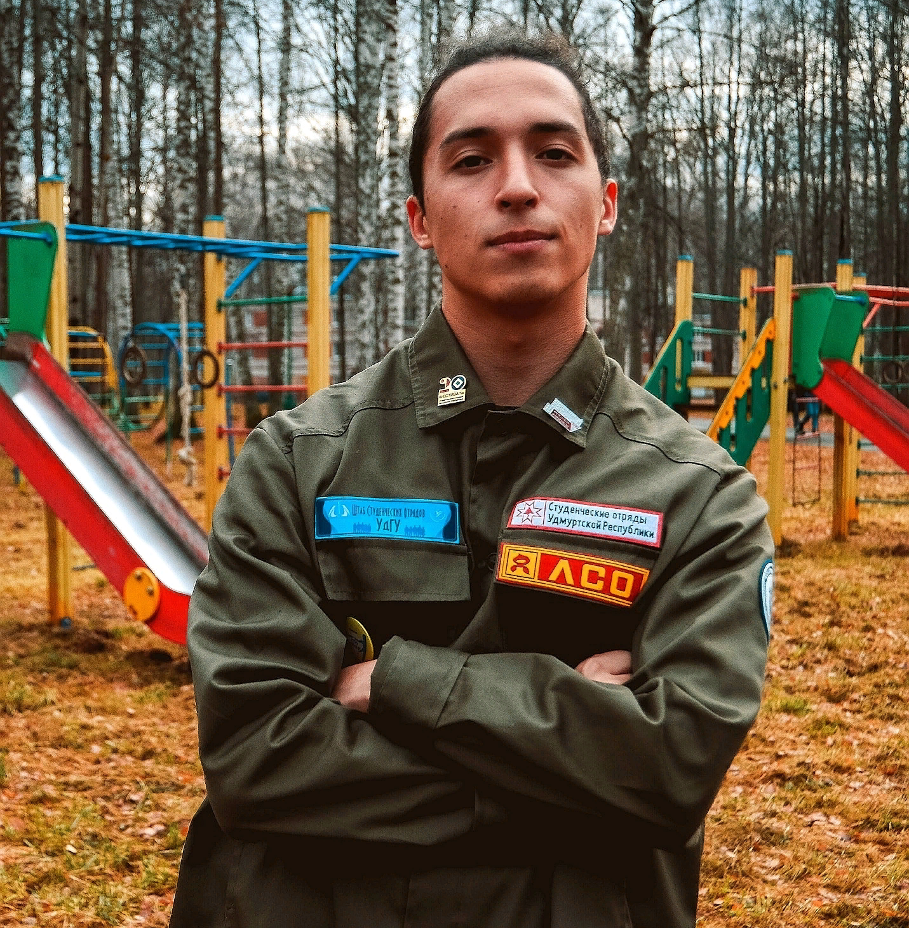


Команда
Бердова Ксения
Наставник – кандидат биологических наук, заведующий кафедрой анатомии и физиологии Берестов Дмитрий Сергеевич
Салахиев Айдар
Иванова Карина

